Slide 1
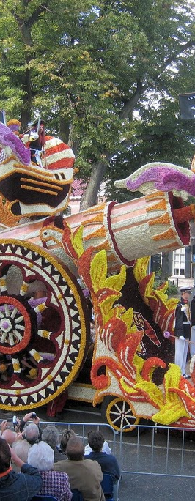
Bedrijventerrein Schaapsloop Groen en KVO
Beheer Onderhoud Openbare Ruimte (afd. B&U)
9 juli 2025

Slide 2
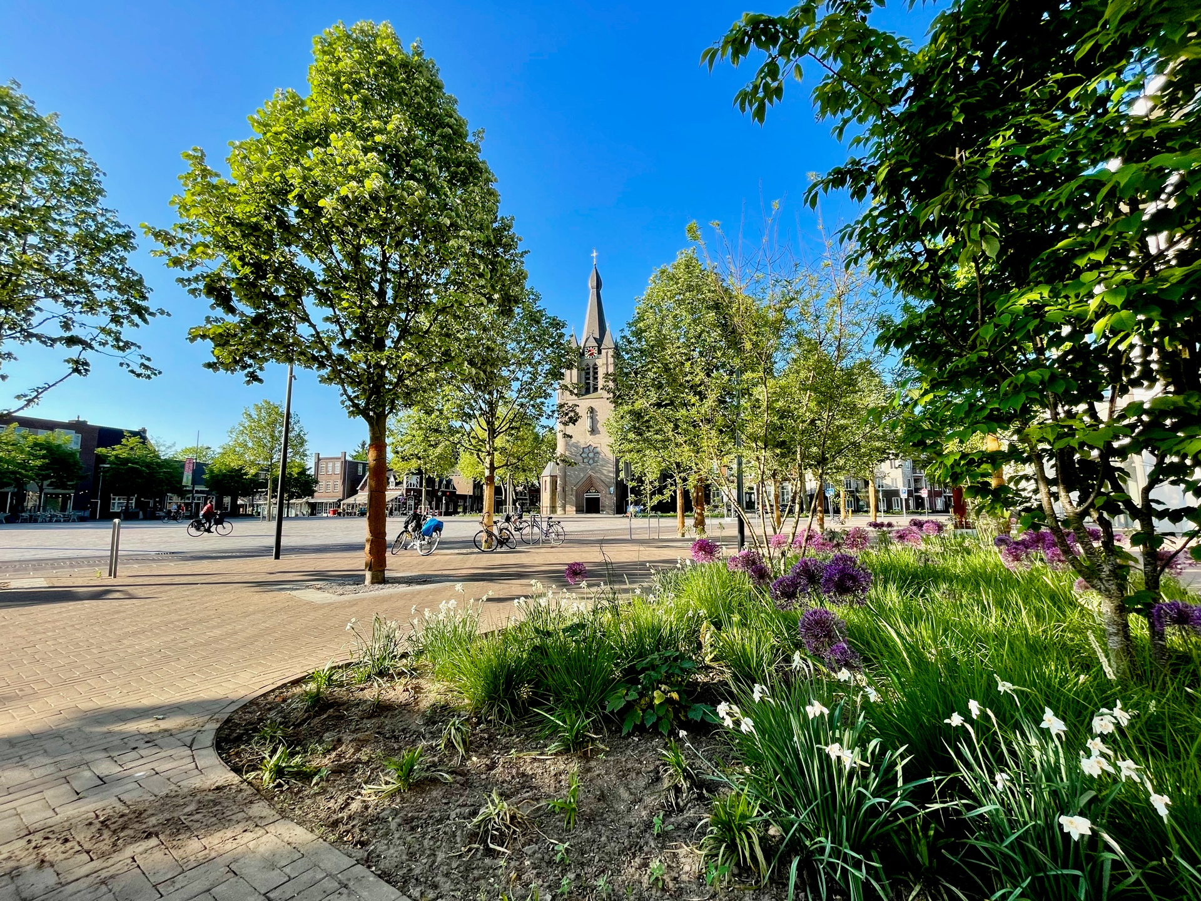
De Bedoeling
Veiligheid en een gevoel van veiligheid, criminaliteit voorkomen en bestrijden, een schone en veilige openbare ruimte met een representatieve uitstraling.
Een goed ingerichte openbare ruimte met aansprekend groen en zonder zwerfafval, vernield en beklad straatmeubilair en goede verlichting draagt bij aan een veilig gevoel en voorkomt overlast en vandalisme!

Slide 3
De huidige trend
Klimaatadaptatie (waterberging, reductie hittestress, klimaatrobuust en groene infrastructuur)
Biodiversiteit (inheemse beplanting, natuurinclusief, ecologische verbindingszones en aangepast maaibeleid)
Duurzaamheid en circulair (hergebruik, biobased, energiepositief, groene mobiliteit en afvalscheiding)

Slide 4
De Omgevingsvisie 1.0
Voor alle activiteiten zijn de uitgangspunten → duurzaam, klimaatbestendig, circulair, energieneutraal en in evenwicht met natuur en milieu (bodem-water-lucht-biodiversiteit-landschap).
Ambitie:
Een bereikbaar en aantrekkelijk dorp om te ondernemen en werken

Slide 5
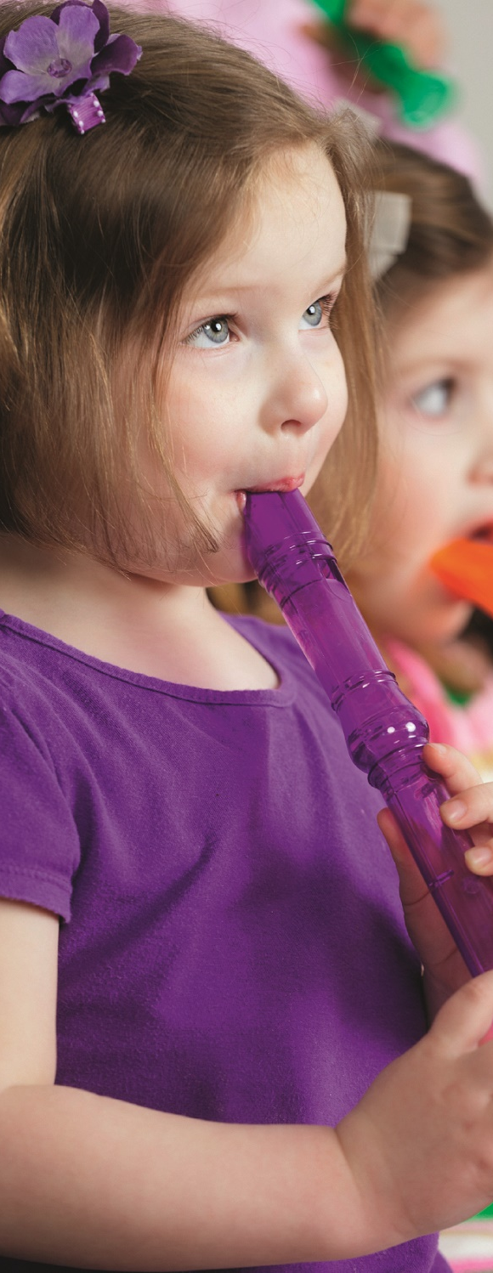
Beheer openbare ruimte
KIOR – BOOR (Beleid) – KOOR (Kwaliteit) – Nota Ruimtelijke Kwaliteit – Beeldkwaliteitsplan – Bestemmingsplan (Omgevingsplan)
Vraag aan de raad; welke onderhoudskwaliteit de gemeente moet leveren en wat dat mag kosten en hoe we toetsen.
Antwoord: topkwaliteit voor weinig geld ;-)

Slide 6
Beeldkwaliteit
Kwaliteitsniveaus groen:
A: Centrum, winkel en horecagebieden en begraafplaatsen (goed onderhouden)
B: Wijken en sportgebieden (basis onderhouden)
C: Industrie- en buitengebied (sober onderhouden)

Slide 7
Uitbesteden of zelf doen?
Meer regie en gewenste kwaliteit
Beter aansluiten bij lokale wensen en ambities
Continuïteit en kennis van bewoners en lokale omstandigheden
Steeds strengere eisen en regelgeving omtrent aanbesteding bestrijdingsmiddelen, veiligheid etc.
Weinig maatwerk, minder flexibel bij calamiteiten, wensen bewoners of oppakken meldingen
Prijsdruk aanbesteding kan ten koste van kwaliteit gaan
Opschalen of specifieke werkzaamheden wel door aannemer
Risico op versnippering, gebrek aan samenhang bij meerdere aannemers

Slide 8
Zwerfafval
Gemeente krijgt steeds minder meldingen van zwerfafval, wel van bijzetafval!
Er zijn in Valkenswaard meer dan 300 Zappers (Zwerfafvalpakkers)
Daarnaast organiseren scholen en organisaties als Leefbaar Valkenswaard en Veilig en Schoon Valkenswaard acties
25 meter regel voor bedrijven, horeca en winkels
(art. 22.53 Omgevingsplan Valkenswaard)

Slide 9
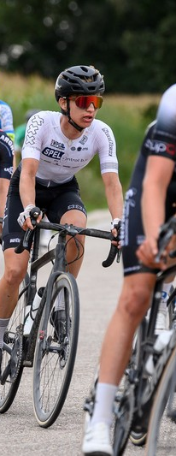
Kansen
Vergroenen gevels en daken
Parkeren op groen (grasbetontegels)
Verduurzaming van de terreinen en het groen eromheen
Natuur rondom Schaapsloopven als aanjager voor verdere versterking groenstructuur industrieterreinen (ommetje schaapsloopven en groene zitelementen voor werknemers)
Overtollige verharding vervangen door groen

Slide 10
Bedreigingen
Het gevecht om de (beperkte) ruimte
Financiële belemmeringen
Onvoldoende capaciteit beheer en onderhoud
Weerstand (bezwaar en frustreren proces)
Onvoldoende bewustzijn over nut en noodzaak
Bureaucratie en Juridische drempels
Netcongestie en stikstofproblematiek

Slide 11
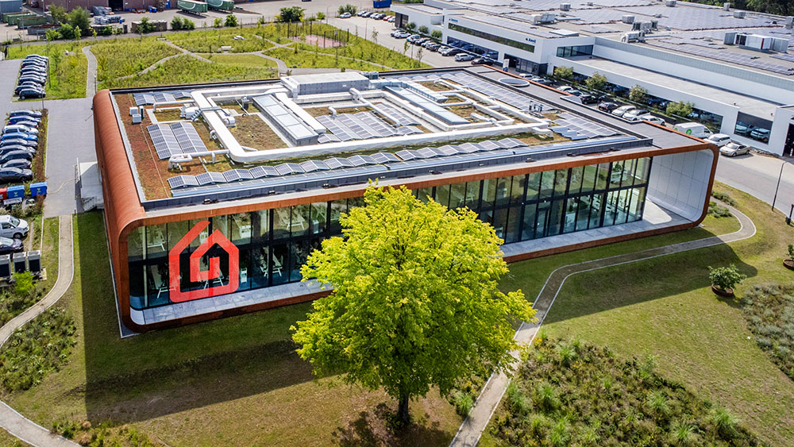
Goed voorbeeld!
Brabantie Leenderweg

Slide 12
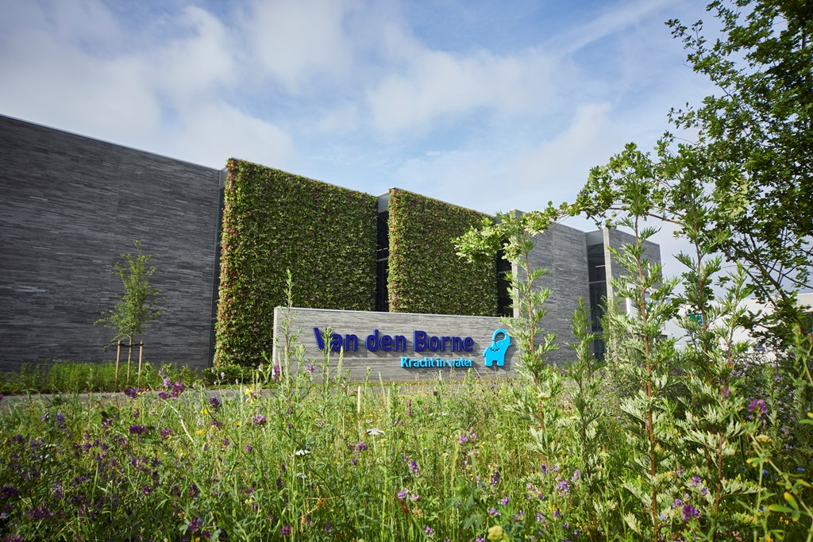
Klimaatverandering als business, en dan zelf het goede voorbeeld geven!

Slide 13
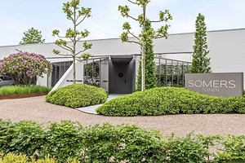
Groene uitstraling doet veel

Slide 14

De BuitenBeter app is het meest gebruikte meldingssysteem van Nederland. Met meer dan 200.000 meldingen per jaar zorgt BuitenBeter samen met alle gebruikers voor een schone en veilige buitenruimte.

